Slide 1


Slide 2

INFORME DE PETICIONES, QUEJAS, RECLAMOS Y DENUNCIAS
(PQRDS)
Cuarto trimestre de 2020

Slide 3

Introducción
El presente informe muestra los datos pormenorizados de las Peticiones, Quejas, Reclamos, Sugerencias y Denuncias (PQRSD) recibidas por las diferentes dependencias del Área Metropolitana de Bucaramanga durante el periodo comprendido entre el 01 de octubre y el 28 de diciembre de 2020, así como la atención a las mismas dentro de los términos dispuestos por Ley.
Cabe recordar que desde el 17 de marzo, acatando las decretos legislativos, resoluciones del Ministerio de Salud y otros actos administrativos emanados por el Gobierno Nacional, el Área Metropolitana de Bucaramanga virtualizó procesos y trámites adelantados por la entidad, e implementó horarios laborales flexibles y actividades de trabajo en casa. A partir del 01 de septiembre de 2020 se retomó de forma gradual y progresiva el trabajo presencial, la entidad, presta sus servicios de forma presencial hasta con un 30% de sus servidores y contratistas, de tal manera que el 70% restante continúe realizando trabajo en casa; para lo cual se da cumplimiento estricto de los protocolos de bioseguridad que tiene implementados la entidad
Esta informe se realizó teniendo en cuenta las bases de datos suministrada por la plataforma BPM.Gov., Sistema Integrado Único de Correspondencia.
Así mismo se relacionan los derechos de petición que se trasladan a otras entidades por competencia y en aquéllos en los que se negó la información.

Slide 4




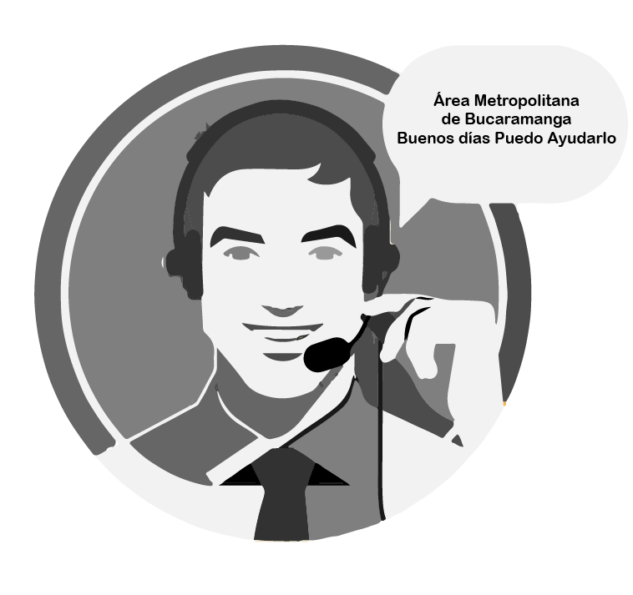


Canales de Atención
La ciudadanía del Área Metropolitana de Bucaramanga tiene a su disposición diversos canales a través de los cuales los ciudadanos y grupos de interés pueden formular peticiones, quejas, reclamos, sugerencias y denuncias sobre temas competencia de la entidad.
Sitio Web: Accediendo a http://www.amb.gov.co/ en el menú PQRSD, encuentra un formulario para diligenciar y enviar en línea.
Presencial: Puede radicar oficios por escrito, o expresar de manera verbal el detalle de sus PQRD’s, en la oficina de recepción de la entidad, en la Calle 89 Transversal Oriental Metropolitana – 69 Centro de Convenciones Neumundo en Bucaramanga.
Correo electrónico: Puede enviar un email a info@amb.gov.co, con el detalle de su PQRSD y sus datos de contacto.
Buzón Sugerencias: Diligenciando y depositando el formato DIE-FO-005, disponible en las instalaciones de la entidad.
Correo Postal: Dirigiendo por cualquier medio de correspondencia portal sus PQRSD a la Calle 89 Transversal Oriental Metropolitana – 69 Centro de Convenciones Neomundo en Bucaramanga.
Telefónico: Llamando al teléfono principal de la entidad o los de las secretarías de cada dependencia (publicados en la página web).
Redes sociales: la entidad cuenta con los siguientes medios de recepción digital.

Slide 5
Correspondencia recibida en la entidad
Toda la correspondencia que se recibe en el Área Metropolitana de Bucaramanga por los diferentes canales dispuestos para los ciudadanos, es dirigida y radicada en un único sistema integrado de correspondencia, desde el cual se hace su clasificación y seguimiento. Durante el cuarto trimestre del año 2020 se recibió en total de 3.768 radicados. Luego de realizar la clasificación encontramos:
Tipo de requerimiento | # de oficios recibidos | Porcentaje
Acción de tutela | 58 | 1,54%
Derechos de petición | 493 | 13,08%
Informativos | 618 | 16,40%
Otros (certificaciones de funciones, certificaciones con alcances y obligaciones contractuales) | 28 | 0,74%
Proceso contractual | 5 | 0,13%
Trámite | 2532 | 67,20%
Urgente | 34 | 0,90%
TOTAL | 3.768 | 100%

Slide 6
Canales de atención dispuestos para la atención al ciudadano
Canal de atención | # de oficios recibidos | Porcentaje
Correo electrónico | 2869 | 76,14%
Correo postal | 237 | 6,29%
Presencial | 327 | 8,68%
Sitio web | 331 | 8,78%
Telefónico | 4 | 0,11%
TOTAL | 3768 | 100 %

Slide 7
PQRSD por Canales de Atención
Durante este trimestre se recibieron un total de 493 PQRSD, de los cuales el 399 se recibieron por correo electrónico, 70 se recibieron por sitio web, 17 por correo postal y 7 de manera presencial.

Slide 8
Consolidado cuantitativo por tipología documental de los Derechos de petición radicados durante el cuarto trimestre de 2020 en el Área Metropolitana de Bucaramanga
Tipo de petición | Octubre | Noviembre | Diciembre | Total
Dp (Derechos de petición de orden general) | 201 | 128 | 106 | 435
Dp1 (Solicitudes de copias o exámenes de documentos que reposan en la entidad) | 8 | 2 | 5 | 15
Dp1 (Solicitud de otra entidad pública) | 29 | 9 | 5 | 43
TOTAL |  |  |  | 493

Slide 9
Tiempo de respuesta para contestar las Peticiones, Sugerencias, Quejas o Reclamos
5 días hábiles
Solicitudes de información realizada por congresistas.
10 días hábiles
Solicitudes efectuadas por otra entidad publica.
30 días hábiles
Consultas en relación con funciones y competencias de la entidad.
15 días hábiles
Peticiones de orden general.
Solicitudes que requieran información o documentos.
Ley 1755 de 2015 Por medio de la cual se regula el Derecho Fundamental de Petición y se sustituye un título del Código de Procedimiento Administrativo y de lo Contencioso Administrativo.

Slide 10
TIEMPOS DE RESPUESTA
Decreto 491 de 2020 Las peticiones radicadas a partir del 12 de marzo de 2020 y hasta el 30 de noviembre de 2020 o hasta cuando perdure la emergencia sanitaria.
30 días hábiles
Peticiones de interés general o particular: salvo norma especial toda petición deberá resolverse.
20 días hábiles
Peticiones de documentos y de información.
35 días hábiles
Peticiones mediante las cuales se eleva una consulta a las autoridades en relación con las materias a su cargo

Slide 11
Observaciones para tener en cuenta
El Área Metropolitana de Bucaramanga mediante Resolución No. 000385 del doce (12) de marzo de 2020, el Gobierno Nacional declaró la emergencia sanitaria en todo el territorio nacional hasta el día treinta (30) de mayo de 2020, la misma ha sido modificada mediante las Resoluciones No. 0000844, No. 0001642 y No. 0002230 de 2020, esta última prorrogando la emergencia sanitaria hasta el día veintiocho (28) de febrero de 2021.
Teniendo en cuenta lo mencionado anteriormente el Área Metropolitana de Bucaramanga expidió Resolución No. 000270 del diecisiete (17) de marzo de 2020, “Por la cual se suspende de manera temporal y de carácter preventivo la atención presencial al público y se modifica temporalmente el horario de trabajo en el Área Metropolitana de Bucaramanga”, medida modificada mediante Resolución No. 000414 del treinta y uno (31) de agosto de 2020, “por la cual se retoma de forma gradual y progresiva el trabajo presencial en el Área Metropolitana de Bucaramanga
Teniendo en cuenta lo anterior se amplían términos para resolver peticiones (Decreto Legislativo 491 de 2020) , fijando los siguientes términos
Salvo norma especial toda petición deberá resolverse dentro de los treinta (30) días siguientes a su recepción.
Estará sometida a término especial la resolución de las siguientes peticiones:
Las peticiones de documentos y de información deberán resolverse dentro de los veinte (20) días siguientes a su recepción.
Las peticiones mediante las cuales se eleva una consulta a las autoridades en relación con las materias a su cargo deberán resolverse dentro de los treinta y cinco (35) días siguientes a su recepción.
Una vez el Gobierno Nacional determine que se da por superada la emergencia sanitaria, se deben atender nuevamente los plazos establecidos en la Ley 1755 de 2015.

Slide 12
Respuesta a Peticiones, quejas, reclamos, denuncias-consolidado
Tipo | # oficios recibidos | # oficios respondidos a tiempo | # de oficios respondidos fuera de tiempo | # de oficios en tramite pendientes por responder que están dentro del tiempo | # de oficios vencidos sin dar respuesta
Derechos de petición de orden general | 435 | 324 | 10 | 69 | 32
Solicitud desde otra entidad pública | 43 | 20 | 4 |  | 19
Solicitud de copias o examen de documentos que reposan en la entidad | 15 | 3 | 1 | 5 | 6
TOTAL | 493 | 347 | 15 | 74 | 57

Slide 13
Dirección
Tipo de Requerimiento | # de oficios recibidos
Dp (Derechos de petición de orden General) | 3
Informativo | 13
Trámite | 3
Total de oficios recibidos | 19

Slide 14
Tiempo de respuesta Derechos de Petición Dirección
Tipo de requerimiento | # oficios recibidos | # oficios respondidos a tiempo | # de oficios respondidos fuera de tiempo | # de oficios en trámite dentro del tiempo | # de oficios vencidos sin dar respuesta
Derechos de petición (orden general) | 3 | 1 |  | 2

Slide 15
Control Interno
Tipo de Requerimiento | # de oficios recibidos
Informativo | 1
Trámite | 1
Urgente | 2
Total de oficios recibidos | 4

Slide 16
Secretaria General
Tipo de Requerimiento | # de oficios recibidos
Acción de tutela | 58
Dp (Derechos de petición de orden General) | 33
Dp1 (Solicitud desde otra entidad pública) | 1
Informativo | 47
Otros (certificaciones de funciones, certificaciones con alcances y obligaciones contractuales) | 28
Proceso contractual | 5
Trámite | 73
Urgentes | 14
Total de oficios recibidos | 259

Slide 17
Tiempo de respuesta Derechos de Petición Secretaria General
Tipo | # oficios recibidos | # oficios respondidos a tiempo | # de oficios respondidos fuera de tiempo | # de oficios pendientes por responder que aun están dentro del tiempo | # de oficios vencidos sin dar respuesta
Derechos de petición (orden general) | 33 | 20 | 1 | 12
Derechos de petición (solicitud desde otra entidad pública) | 1 | 1

Slide 18
Subdirección Administrativa y Financiera
Tipo de requerimiento | # de oficios recibidos
Derechos de petición (de orden general) | 94
Derechos de petición (solicitud desde otra entidad pública) | 3
Informativo | 178
Trámite | 102
Urgente | 4
Total de oficios recibidos | 381

Slide 19
Tiempo de respuesta Derechos de Petición Subdirección Administrativa y Financiera
Tipo | # oficios recibidos | # oficios respondidos a tiempo | # de oficios respondidos fuera de tiempo | # de oficios pendientes por responder que aun están dentro del tiempo | # de oficios vencidos sin dar respuesta
Derechos de petición (de orden general) | 94 | 89 |  | 5
Derechos de petición (solicitud desde otra entidad pública) | 3 | 3

Slide 20
Subdirección Ambiental
Tipo de requerimiento | # de oficios recibidos
Derechos de petición (de orden general) | 121
Derechos de petición (solicitud desde otra entidad pública) | 2
Informativo | 162
Trámites | 73
Urgente | 9
Total de oficios recibidos | 367

Slide 21
Tiempo de respuesta Derechos de Petición Subdirección Ambiental
Tipo | # oficios recibidos | # oficios respondidos a tiempo | # de oficios respondidos fuera de tiempo | # de oficios pendientes por responder que aun están dentro del tiempo | # de oficios vencidos sin dar respuesta
Derechos de petición (de orden general). | 121 | 114 |  | 7
Derechos de petición (solicitud desde otra entidad pública). | 2 | 1 |  |  | 1

Slide 22
Subdirección de Planeación e Infraestructura
Tipo de requerimiento | # de oficios recibidos
Derechos de petición (de orden general) | 74
Derechos de petición (Solicitud de copias o exámenes de documentos) | 15
Derechos de petición (solicitud desde otra entidad públicas) | 29
Informativos | 50
Trámites | 1752
Urgente | 3
Total de oficios recibidos | 1923

Slide 23
Tiempo de respuesta Derechos de Petición Subdirección de Planeación e Infraestructura
Tipo | # oficios recibidos | # oficios respondidos a tiempo | # de oficios respondidos fuera de tiempo | # de oficios pendientes por responder que aun están dentro del tiempo | # de oficios vencidos sin dar respuesta
Derechos de petición (de orden general) | 74 | 53 |  | 15 | 6
Derechos de petición (solicitud de copias o exámenes de documentos | 15 | 3 | 1 | 5 | 6
Derechos de petición (solicitud desde otra entidad pública) | 29 | 14 |  |  | 15

Slide 24
Subdirección de Transporte Metropolitano
Tipo de requerimiento | # de oficios recibidos
Derechos de petición (de orden general) | 110
Derechos de petición (solicitud desde otra entidad pública) | 8
Informativos | 167
Trámites | 528
Urgente | 2
Total de oficios recibidos | 815

Slide 25
Tiempo de respuesta Derechos de Petición Subdirección de Transporte Metropolitano
Tipo | # oficios recibidos | # oficios respondidos a tiempo | # de oficios respondidos fuera de tiempo | # de oficios pendientes por responder que aun están dentro del tiempo | # de oficios vencidos sin dar respuesta
Derechos de petición (de orden general) | 110 | 47 | 9 | 28 | 26
Derechos de petición (solicitud desde otra entidad pública) | 8 | 1 | 4 |  | 3

Slide 26
Conclusiones
Durante el cuarto trimestre el canal mas utilizado por la ciudadanía para realizar alguna solicitud fue el correo electrónico con el 76,14%.
Del total de oficios recibidos en la entidad durante el trimestre, el 13,08% corresponde a Derechos de Petición.
La dependencia que atendió el mayor numero de derechos de petición fue la Subdirección Ambiental, con un total de 123 requerimientos.
Del total de PQRSD recibidas durante el ultimo trimestre de 2020, a la fecha se han contestado el 70,24% requerimientos dentro de los términos estipulados por ley.
Del total de oficios recibidos, 86 requerimientos fueron trasladados a otra institución.
Del total de oficios recibidos, a ninguna solicitud se negó el acceso a la información.

Slide 27
Recomendaciones
Capacitar continuamente a funcionarios y contratistas de la entidad en la importantica de responder los derechos de petición dentro de los términos estipulados por Ley.
Generar mayor compromiso al interior de la entidad en el manejo de la plataforma de gestión de procesos Integrasoft, con el fin de darle debido tramite a las solicitudes presentadas por los peticionarios.
Fortalecer la cultura al interior de la entidad para dar respuesta oportuna de acuerdo a la estipulado por Ley.

Slide 28


